Slide 1
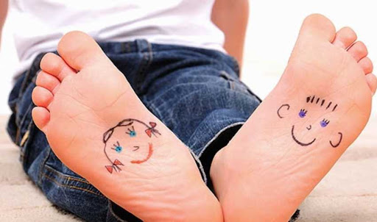
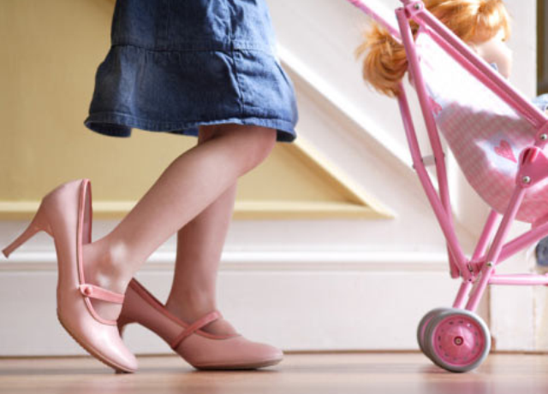
Укрепление мышц стопы
и голени
Подготовила Смирнова Елена Николаевна

Slide 2
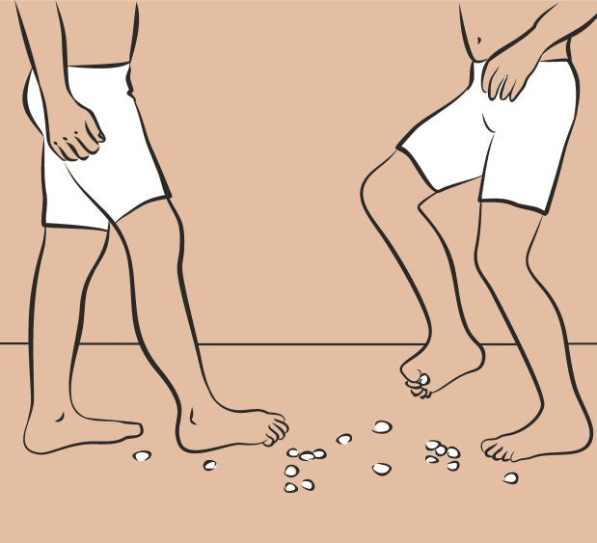
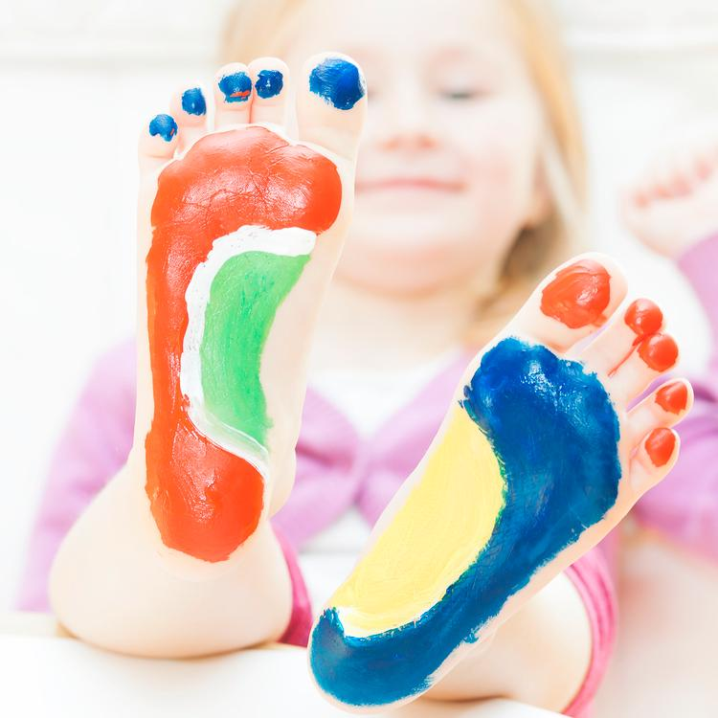
Уже давно сказано:
Стопы – это фундамент нашего тела

Slide 3
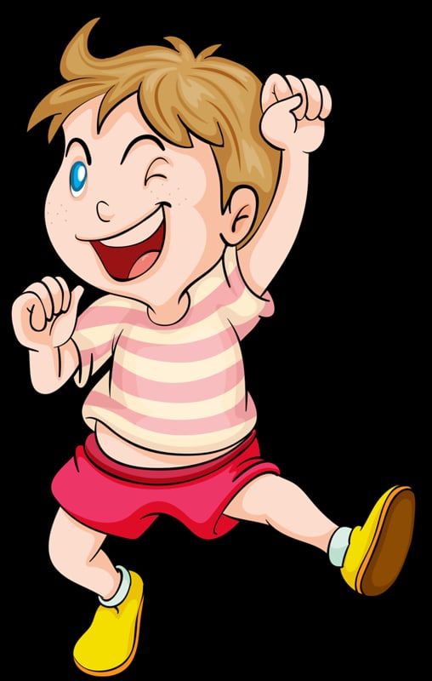
Для правильного выполнения ходьбы,
бега, прыжков,
необходимо укреплять мышцы, обеспечивающие подошвенное сгибание стопы.

Slide 4
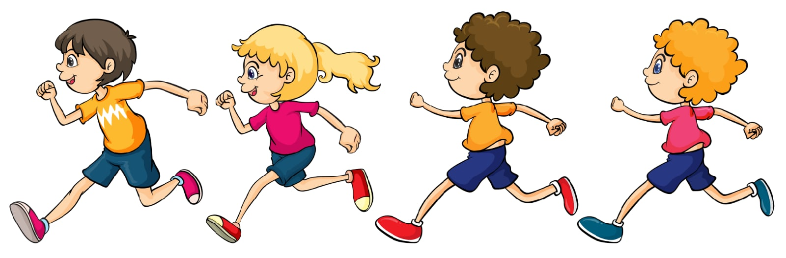
Чтобы формировалась правильная походка, необходимо не только носить обувь с ортопедической стелькой, но и в точности подходящую по размеру.
Прежде чем приступать к сложным видам гимнастики, необходимо начинать с более простых из них. Так мышцы стопы постепенно разогреются, и не будет травм.

Slide 5
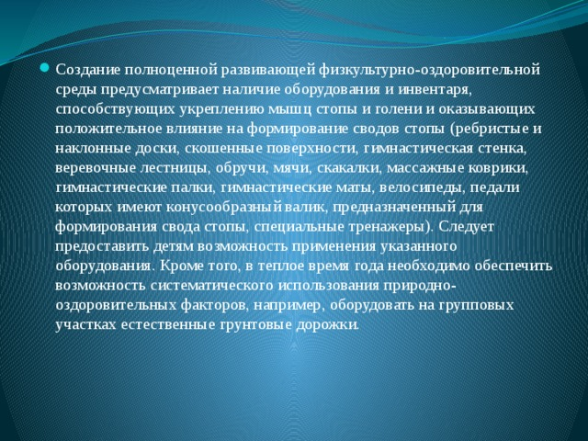

Slide 6
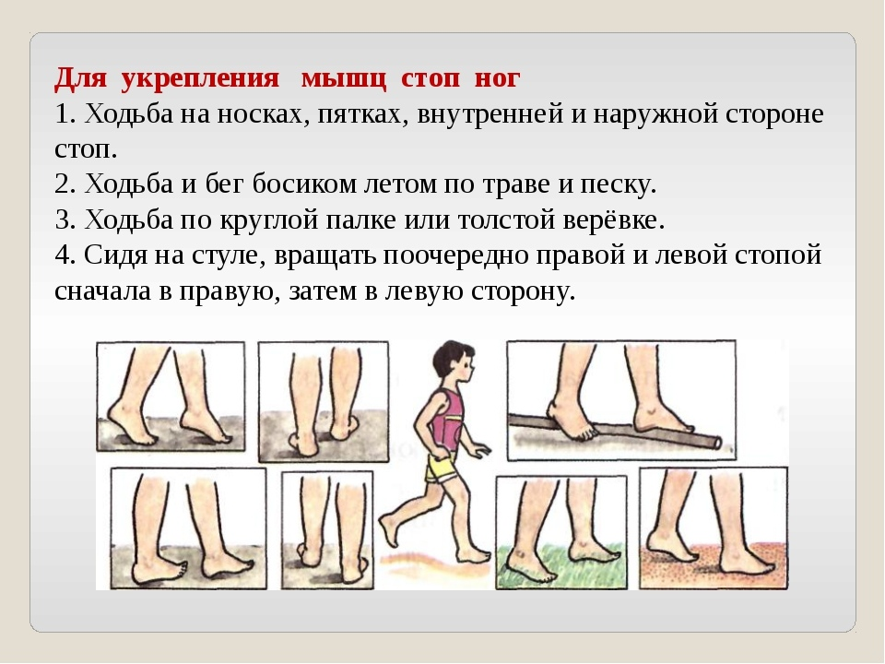

Slide 7


Slide 8

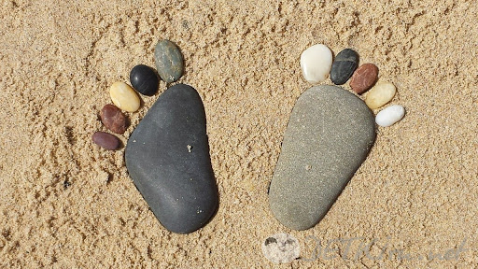
Упражнения для профилактики плоскостопия для дошкольников, по сути те же, что и для взрослых. Выбирая комплекс упражнений для профилактики плоскостопия у детей, стоит ориентироваться на возраст и на уровень их физической подготовки.
Комплекс упражнений для профилактики плоскостопия может включать такие упражнения:
Сидя на стульчике выполнить следующие упражнения для профилактики плоскостопия для дошкольников — выпрямить по очереди каждую ногу и выполнить по 5 — 10 сгибаний каждой ногой, затем около 10-ти раз поделать вращения каждой стопой;

Slide 9
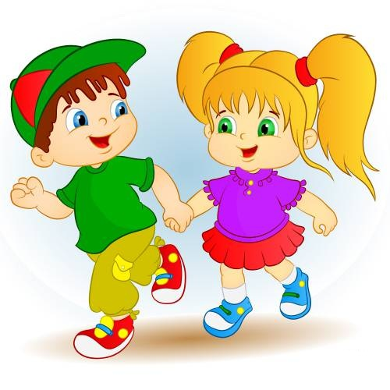
В комплекс упражнений для профилактики плоскостопия у дошкольников можно добавить творчества —
зажать в стопе карандаш и рисовать на листе бумаги,
расположенном на полу.
Комплекс упражнений для профилактики плоскостопия можно выполнять в любых комбинациях и в любое время дня.
Для того, чтобы хорошие результаты давала профилактика плоскостопия у детей дошкольного возраста, упражнения нужно выполнять регулярно

Slide 10
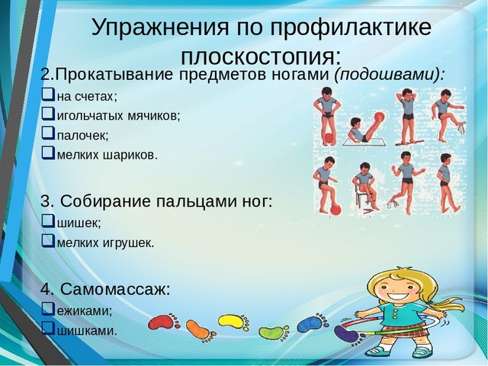

Slide 11

«Поза дерево»
Поза дерево – одно из самых эффективных упражнений для ног, укрепления стоп и формирования правильного свода стопы.
И.п.: нужно встать на носочки и расположить стопы параллельно друг другу, руки на поясе. Встать на пятки, подняв пальцы ног как можно выше. Удерживать ноги в таком положении сколько будет возможно, затем опуститься на всю стопу.
Дальше следует несколько упражнений по правильной ходьбе с супинацией стопы и приведением стопы внутрь. Необходимо поставить ноги на ширине плеч, внутренней стороной кверху и ходить по коврику только на наружном крае стопы. Таким образом, нужно пройти несколько раз вдоль коврика, опираясь только на наружный край стопы.

Slide 12
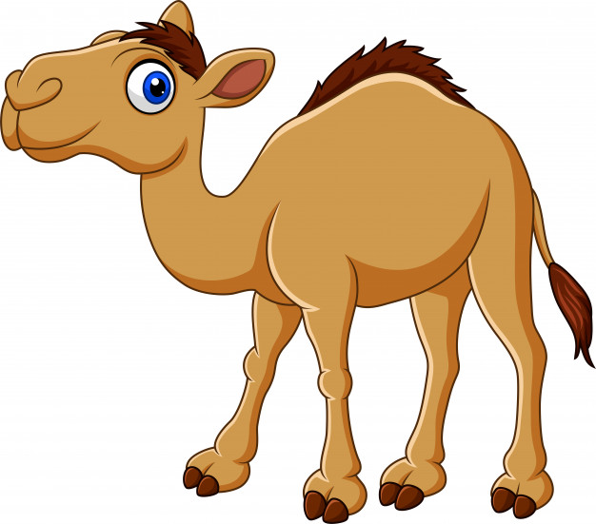
КОМПЛЕКС СПЕЦИАЛЬНЫХ УПРАЖНЕНИЙ,
НАПРАВЛЕННЫХ НА УКРЕПЛЕНИЕ МЫШЦ СТОПЫ
И ГОЛЕНИ И ФОРМИРОВАНИЕ СВОДОВ СТОП
Комплекс «Веселый зоосад»
1. «Танцующий верблюд»
И.п. - стоя, ноги врозь, стопы параллельно, руки за спиной. Ходьба на месте с поочередным подниманием пятки (носки от пола не отрывать).

Slide 13
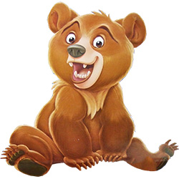
2. «Забавный медвежонок»
И.п. - стоя на наружных краях стоп, руки на поясе. Ходьба на месте на наружных краях стоп. То же с продвижением вперед-назад, вправо-влево. То же, кружась на месте вправо и влево.

Slide 14
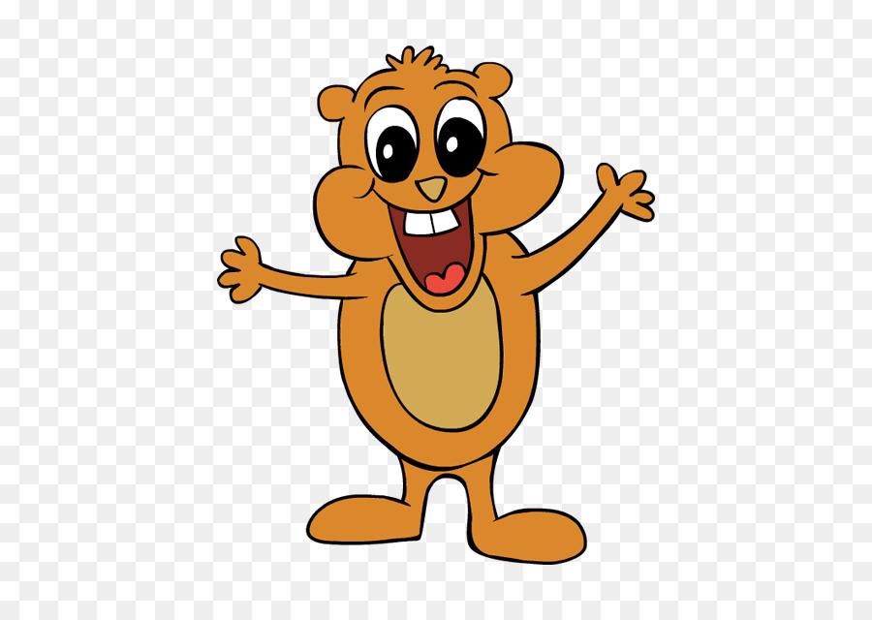
3. «Смеющийся сурок»
И.п. - стоя, ноги вместе, руки перед грудью локтями вниз, кисти направлены пальцами вниз.
1-2 - полуприсед на носках, улыбнуться; 3-4 - и.п.

Slide 15
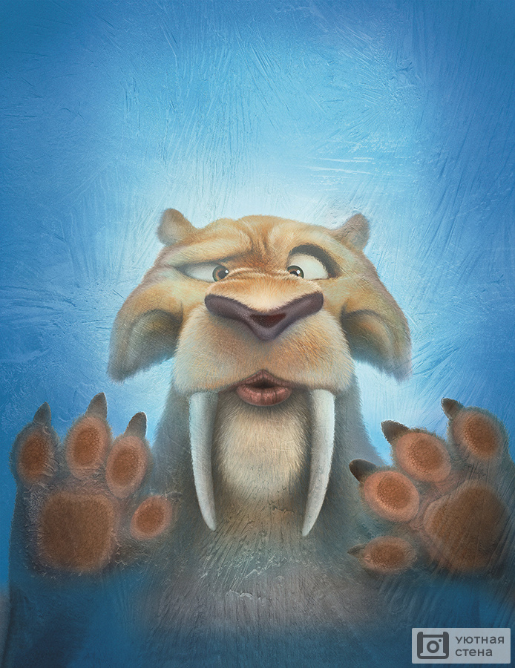
4. «Тигренок потягивается»
И.п. - сидя на пятках, руки в упоре впереди.
1-2 - выпрямить ноги, упор стоя, согнувшись; 3-4 - и.п.

Slide 16
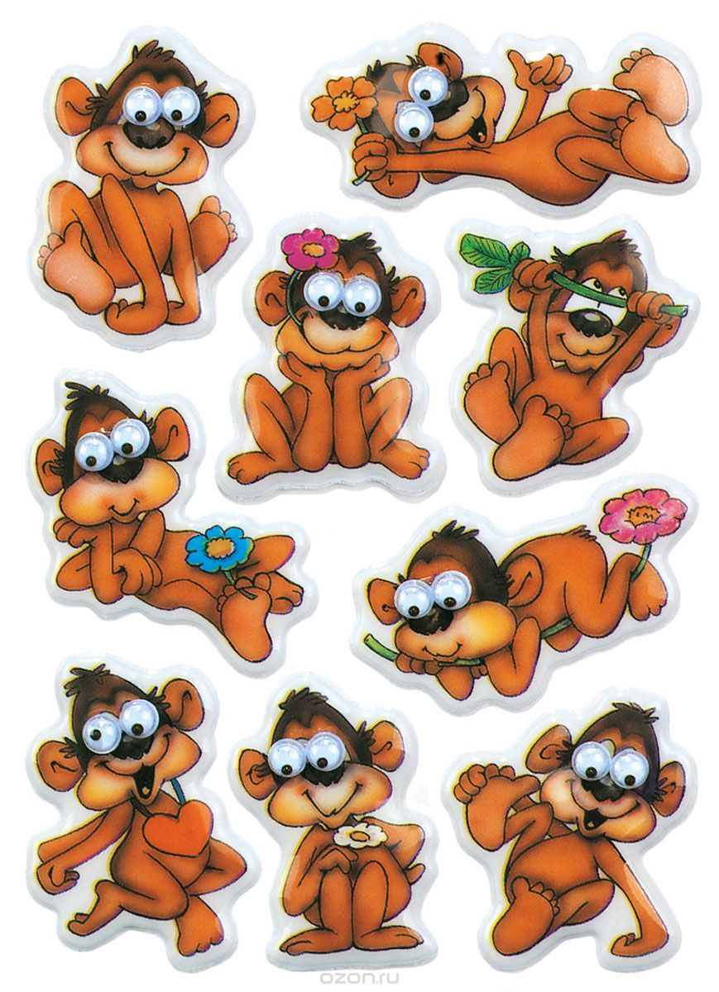

5. «Обезьянки-непоседы»
И.п. - сидя по-турецки (согнув ноги коленями в стороны, стопы крест-накрест, наружные края стоп одинаково ровно опираются об пол), руки -произвольно.
1-2 - встать; 3-4 - стойка: ноги скрещены, опираются на наружные края стоп; 5-6 - сесть; 7-8 - вернуться в и.п., сохраняя при этом правильную осанку.

Slide 17
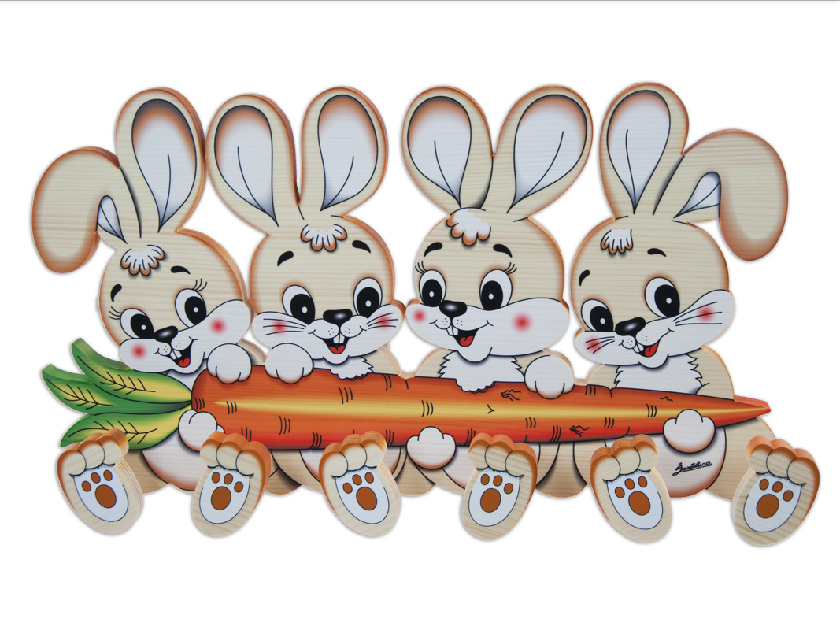
6. «Резвые зайчата»
И.п. - стоя, ноги вместе, руки на поясе. 1-16 - подскоки на носках (пятки вместе).

Slide 18
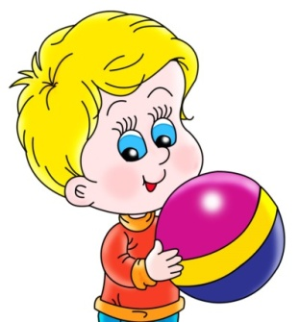
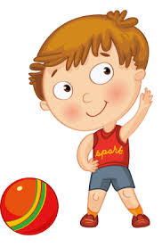
Комплекс с мячом
И.п. - сидя, согнув ноги, руки в упоре сзади, мяч под стопами.
Катать мяч вперед-назад двумя стопами вместе и поочередно.
И.п. - то же.
Катать мяч вправо-влево двумя стопами вместе и поочередно.
Круговыми движениями двух стоп вместе и поочередно вращать мяч вправо и влево.
И.п. - лежа на спине, руки вдоль тела, мяч между лодыжками.
1-2 - ногами поднять мяч и удерживать его стопами; 3-4 - и.п.
И.п. -то же.
1-2 - ногами поднять мяч и удерживать его стопами; 3-6 - движения ми стоп поворачивать мяч вправо-влево; 7-8 - и.п.
И.п. - сидя, ноги врозь, мяч лежит на полу у носка правой ноги с
внутренней стороны.
Движением носка одной стопы перекатить мяч к другой стопе, и наоборот.
Примечание. Рекомендуется использовать резиновые мячи диаметром 8-12 см.

Slide 19

Пусть все детки будут здоровы!
Спасибо за просмотр!

